Slide 1
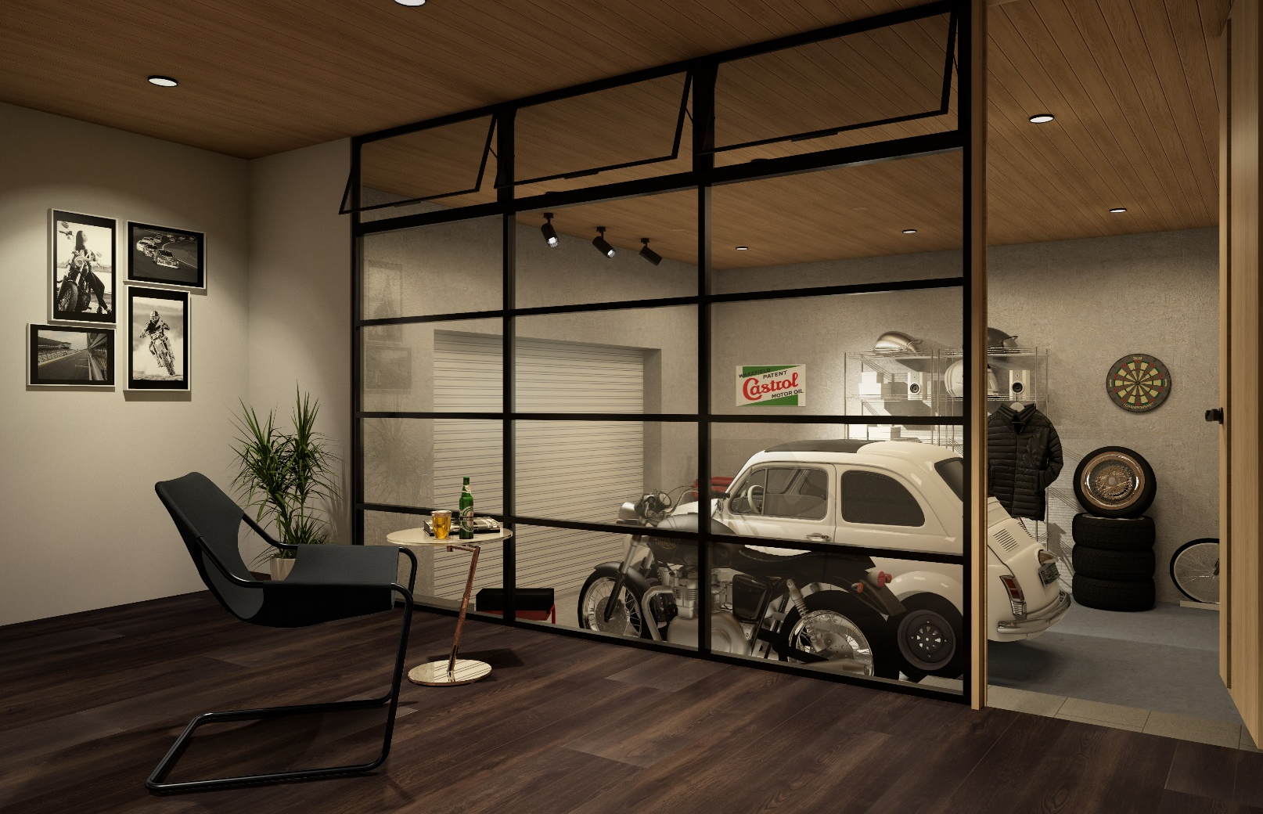
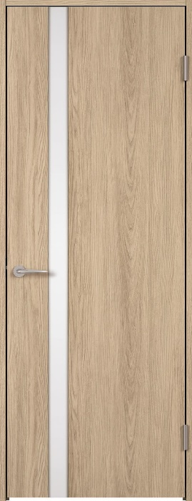
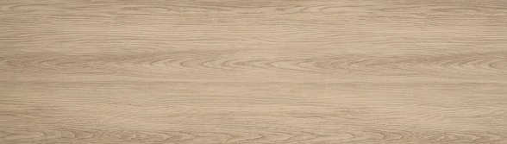
ON-OFF IN-OUT - COMFORT
O-CO-01
COORDINATE
CHARCOAL OAK – GREIGE ASH
内装ドア ：スタンダードレーベル WB型 グレージュアッシュ柄
床 材 ：ベリティスフロアーS ハードコート チャコールオーク柄
壁紙：品番FE76091（サンゲツ）
幅木：グレージュアッシュ柄
内装ドア：グレージュアッシュ柄
床材：ベリティスフロアーS ハードコート チャコールオーク柄

